Slide 1




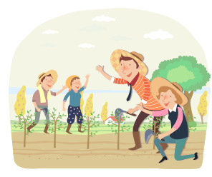
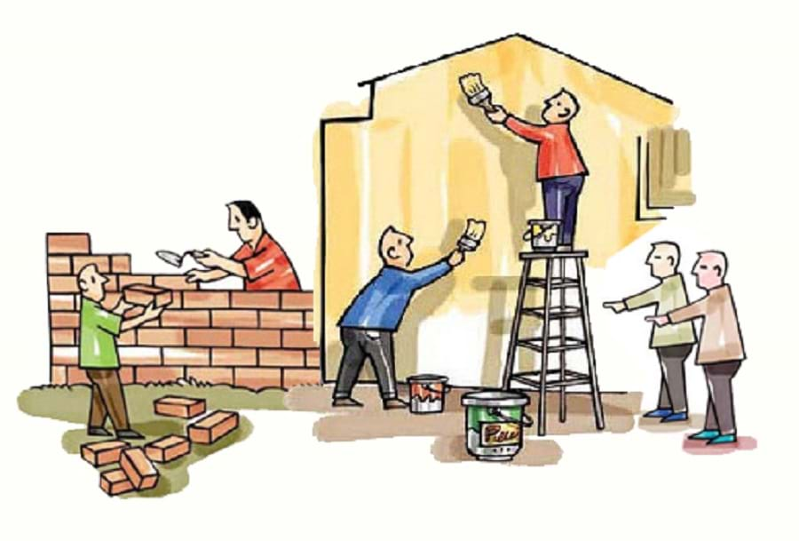
Thứ … ngày…tháng….năm 2022
Đạo đức
CHỦ ĐỀ 2: QUAN TÂM HÀNG XÓM LÁNG GIỀNG
Bài 3: Quan tâm hàng xóm láng giềng

Slide 2
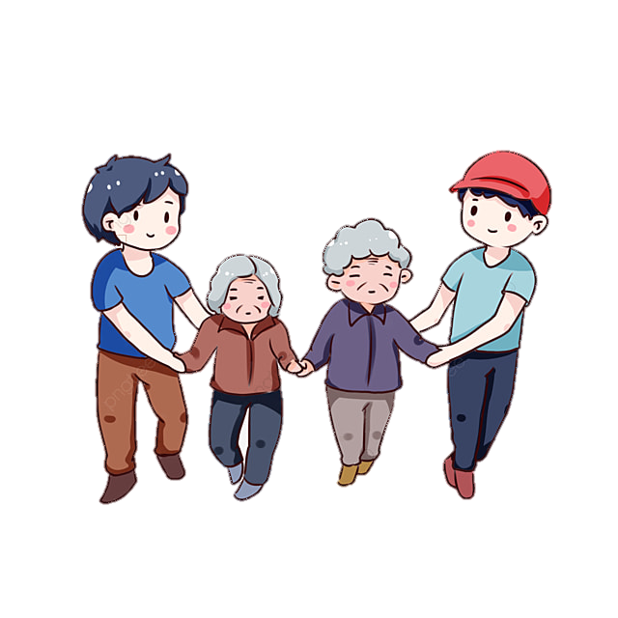
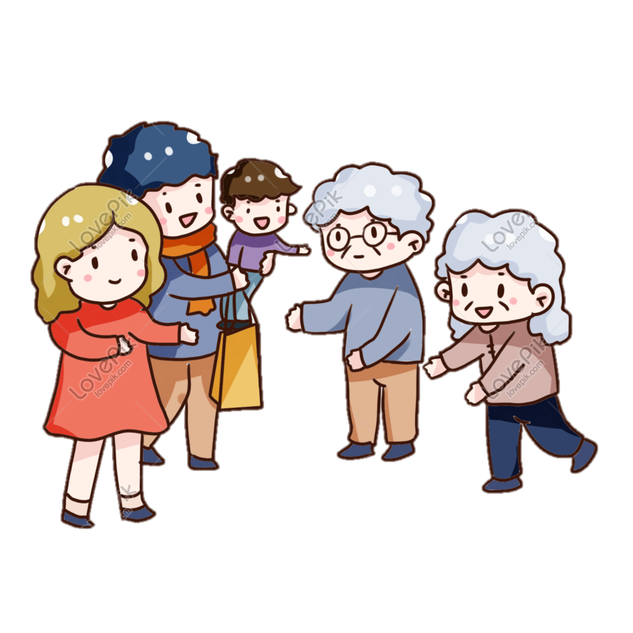
KHỞI ĐỘNG

Slide 3

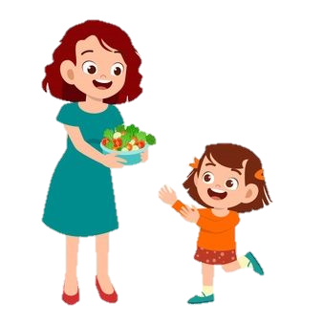
Kể về một người hàng xóm mà em yêu quý theo gợi ý:
- Tên người hàng xóm là gì?
- Vì sao lại yêu quý người hàng xóm đó?
- Em rất yêu quý bác Lan hàng xóm.
- Vì bác Lan thường sang nhà em chơi và cho em quà bánh.

Slide 4
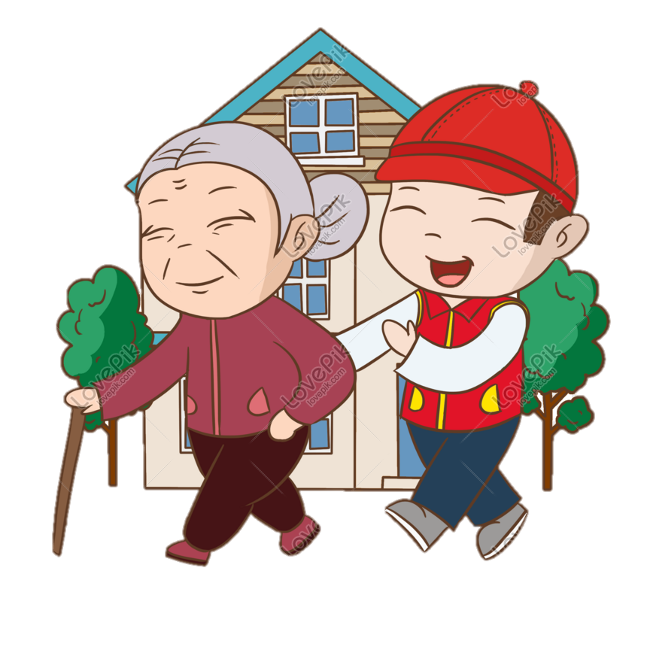


KHÁM PHÁ

Slide 5

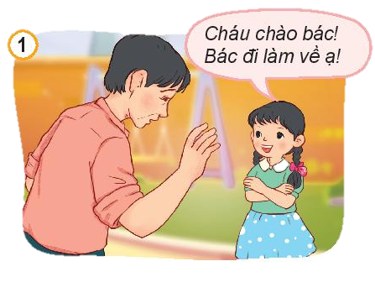
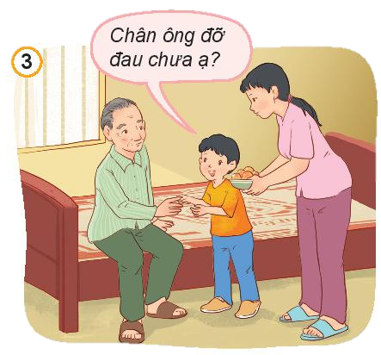
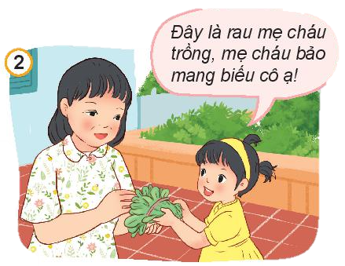
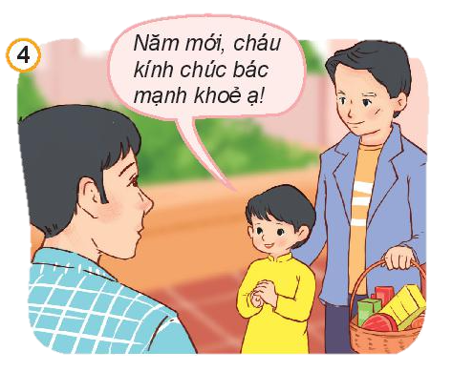
Tìm hiểu một số biểu hiện của việc quan tâm hàng xóm láng giềng.
Quan sát tranh và trả lời câu hỏi:

Slide 6
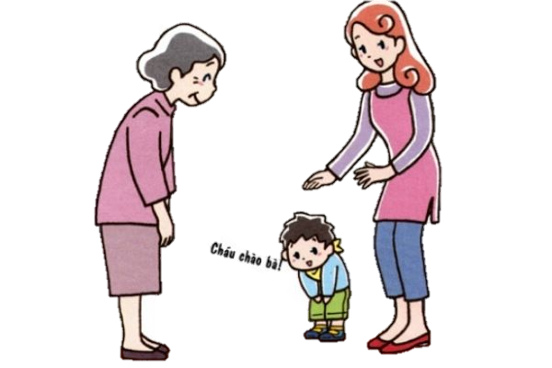
Tìm hiểu một số biểu hiện của việc quan tâm hàng xóm láng giềng.
- Hãy nêu những việc làm thể hiện sự quan tâm hàng xóm láng giềng trong các bức tranh trên.
Chào hỏi lễ phép khi gặp bác hàng xóm.

Slide 7
Tìm hiểu một số biểu hiện của việc quan tâm hàng xóm láng giềng.
- Hãy nêu những việc làm thể hiện sự quan tâm hàng xóm láng giềng trong các bức tranh trên.
Tranh 2:
Biếu rau cho cô hàng xóm.

Slide 8
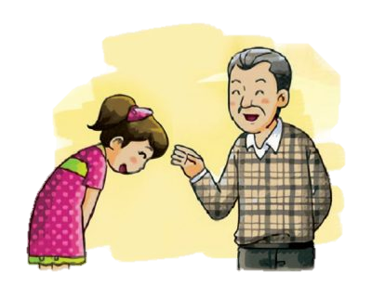
Tìm hiểu một số biểu hiện của việc quan tâm hàng xóm láng giềng.
- Hãy nêu những việc làm thể hiện sự quan tâm hàng xóm láng giềng trong các bức tranh trên.
Thăm hỏi sức khỏe
ông hàng xóm.

Slide 9
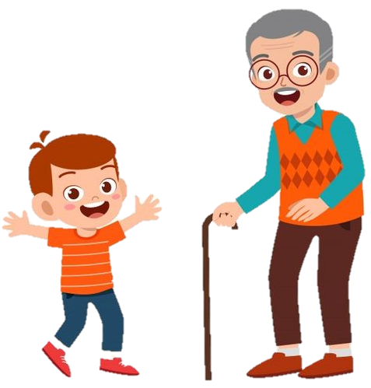
Tìm hiểu một số biểu hiện của việc quan tâm hàng xóm láng giềng.
- Em còn biết những việc làm nào khác thể hiện sự quan tâm hàng xóm láng giềng?
Cháu chào ông Nam ạ
Chào hỏi khi gặp hàng xóm.

Slide 10
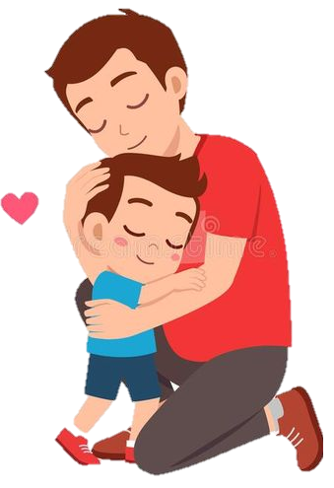
Tìm hiểu một số biểu hiện của việc quan tâm hàng xóm láng giềng.
- Em còn biết những việc làm nào khác thể hiện sự quan tâm hàng xóm láng giềng?
Hỏi thăm khi hàng xóm có chuyện buồn.
Rồi mọi chuyện sẽ qua thôi bác ạ

Slide 11
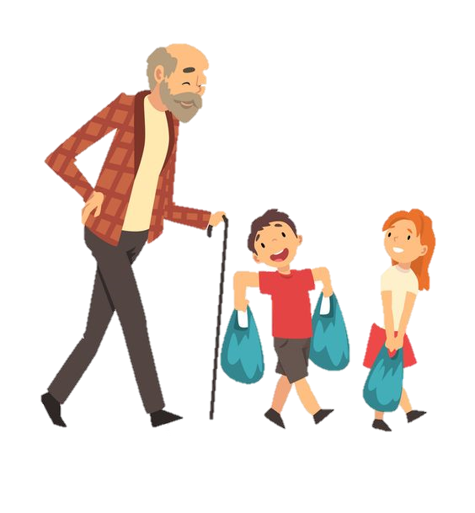
Tìm hiểu một số biểu hiện của việc quan tâm hàng xóm láng giềng.
- Em còn biết những việc làm nào khác thể hiện sự quan tâm hàng xóm láng giềng?
Giúp đỡ hàng xóm
khi cần thiết.

Slide 12

2. Tìm hiểu vì sao phải quan tâm đến hàng xóm láng giềng.
a. Đọc câu chuyện và trả lời câu hỏi.
HÀNG XÓM CỦA CÔ CHỒN
Chồn mẹ bị ốm, hai chú chồn con la khóc ầm ĩ. Sẻ nghe tiếng kêu la, lập tức bay đến nhà chồn. Rồi nó bay đến cửa sổ nhà voi, ríu rít gọi: “Chồn mẹ bị ốm, bác đến giúp cô ấy nhé!”. Voi lập tức đến nhà chồn. Nhìn thấy hoa cỏ trong sân đã khô héo, voi liền dùng vòi hút nước ở ao, tưới nước cho cây.
Sẻ lại bay đến nhà Sóc, ríu rít kêu: “Chồn mẹ bị ốm, bác đến giúp cô ấy nhé!”. Sóc lập tức đến nhà chồn. Nhìn thấy trên mặt bàn toàn bát đĩa bẩn, sóc liền đem rửa và lau sạch sẽ.
Sẻ lại liền bay đến nhà chuột túi, ríu rít kêu: “Chồn mẹ bị ốm, cô đến giúp cô ấy nhé!”. Chuột túi chạy ngay đến nhà chồn, thấy hai chú chồn con đang
khóc, chuột túi liền cho chúng vào túi ngực của mình và dỗ: “Đừng
khóc nữa, ta sẽ cho hai cháu đi chơi”. Chồn con nghe nói được đi
chơi thì nín ngay. Chồn mẹ thấy vậy cảm động nói:” Có các bạn giúp,
tôi thấy khỏe hơn rất nhiều rồi”.

Slide 13


2. Tìm hiểu vì sao phải quan tâm đến hàng xóm láng giềng.
Biết tin chồn mẹ bị ốm, hàng xóm đã làm gì?
Biết tin chồn mẹ bị ốm, hàng xóm đã sẵn sàng giúp đỡ: voi giúp mẹ tưới cho cây; sóc rửa bát đĩa và lai dọn nhà cửa; chuột túi dỗ dành, chăm sóc hai chú chồn con.
Khi được hàng xóm giúp đỡ, chồn mẹ cảm thấy thế nào?
Khi được hàng xóm giúp đỡ, chồn mẹ cảm thấy rất cảm động.

Slide 14

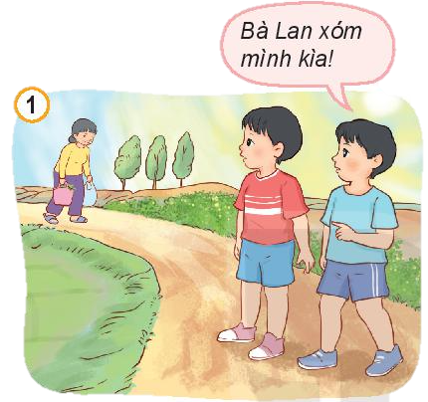
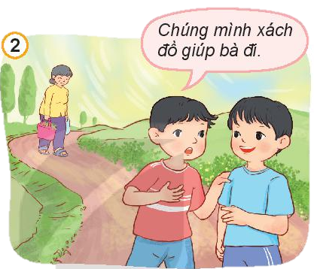
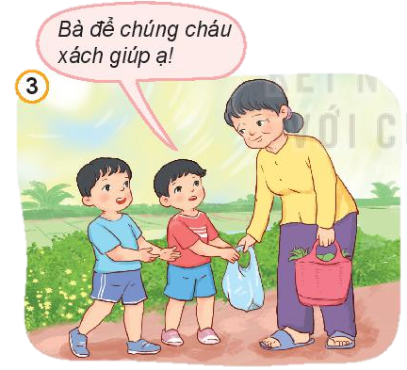
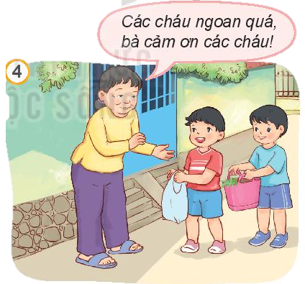
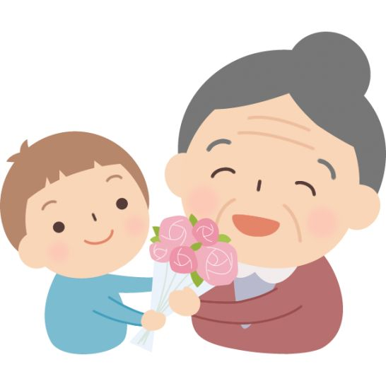
2. Tìm hiểu vì sao phải quan tâm đến hàng xóm láng giềng.
GIÚP ĐỠ HÀNG XÓM

Slide 15
2. Tìm hiểu vì sao phải quan tâm đến hàng xóm láng giềng.
b. Kể chuyện theo tranh và trả lời câu hỏi
GIÚP ĐỠ HÀNG XÓM
1. Trên đường đi học bơi về, Kiên và Hải nhìn thấy bà Lan hàng xóm đang xách đồ khá nặng. Trời nắng, nóng làm bà toát mồ hôi và nhìn có vẻ mệt mỏi.
2. Kiên bảo Hải: “Bà Lan xóm mình kìa, chúng mình xách đồ giúp bà đi!”.
3. Nói rồi, hai bạn đến gần bà và nói: “Bà để chúng cháu xách giúp ạ!”. Bà Lan đưa túi đồ cho hai bạn và nói: “Hôm nay nắng nóng quá làm bà thấy mệt hơn, may quá gặp các cháu, các cháu mang giúp bà nhé!”. Bà Lan và hai bạn vừa đi về nhà vừa chuyện trò vui vẻ.
4. Hải và Kiên mang đồ đến tận cửa nhà bà, bà nói: “Cảm ơn các cháu, các cháu ngoan quá!”. Hai bạn chào bà và tiếp tục đi về nhà, cả hai cảm thấy rất vui vì đã giúp đỡ được hàng xóm.

Slide 16


2. Tìm hiểu vì sao phải quan tâm đến hàng xóm láng giềng.
Các bạn đã làm gì giúp bà hàng xóm? Việc làm đó có ý nghĩa gì?
Các bạn nhỏ thấy bà hàng xóm xách đồ nặng nên đã giúp bà xách bớt đồ về nhà. Việc làm đó thể hiện sự ngoan ngoãn, biết quan tâm tới mọi người xung quanh.
Theo em, vì sao phải quan tâm làng xóm láng giềng?
Theo em, phải quan tâm hàng xóm láng giềng vì họ là những người sống bên cạnh, gần gũi với gia đình mình. Chính vì vậy chúng ta cần biết quan tâm, giúp đỡ hàng xóm láng giềng mỗi khi họ gặp hoạn nạn, khó khăn, đúng như câu “Hàng xóm tắt lửa tối đèn có nhau”.

Slide 17
LUYỆN TẬP

Slide 18

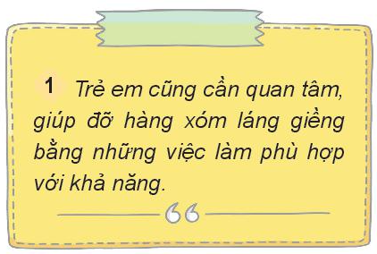
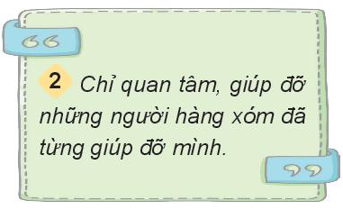
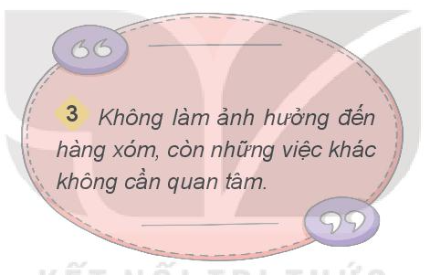
Em đồng tình hoặc không đồng tình với
ý kiến nào dưới đây? Vì sao?

Slide 19

Em đồng tình hoặc không đồng tình với
ý kiến nào dưới đây? Vì sao?
ĐỒNG Ý
Vì dù là người lớn hay trẻ nhỏ cũng nên biết quan tâm, giúp đỡ mọi người xung quanh, đặc biệt là hàng xóm miễn sao việc làm đó nằm trong khả năng cho phép của mình.

Slide 20
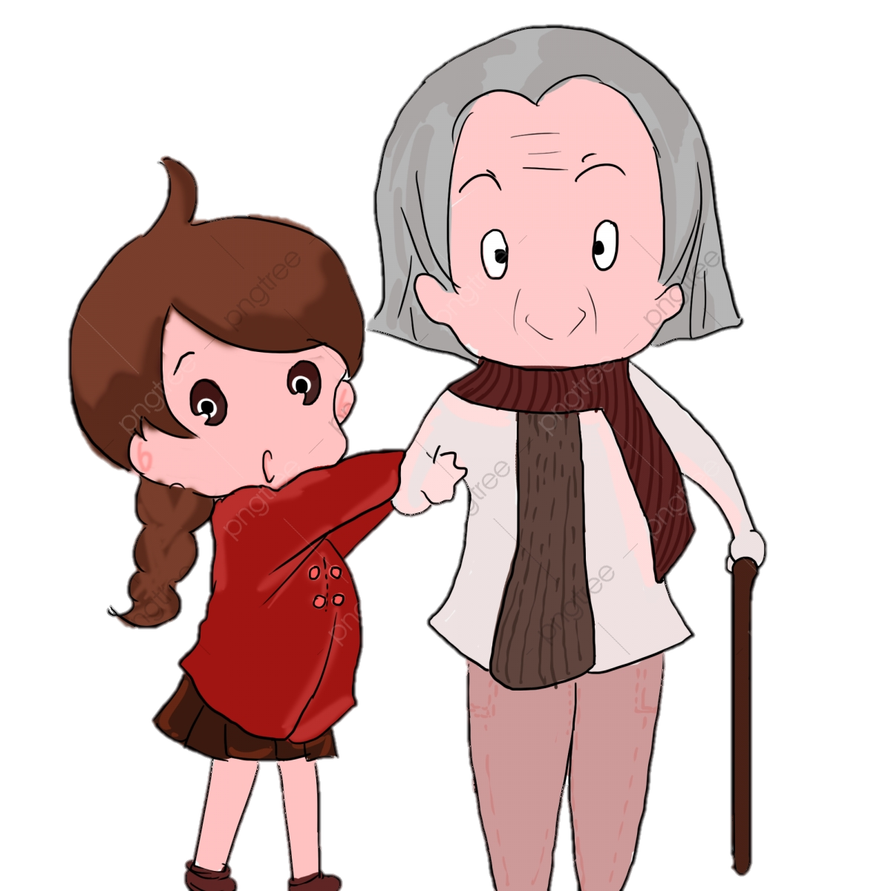
Em đồng tình hoặc không đồng tình với
ý kiến nào dưới đây? Vì sao?
KHÔNG ĐỒNG Ý
Vì chúng ta chỉ nhận lại được sự giúp đỡ của mọi người khi chúng ta biết giúp đỡ người khác vậy nên cần quan tâm, giúp đỡ hàng xóm láng giềng quanh nhà mình.

Slide 21
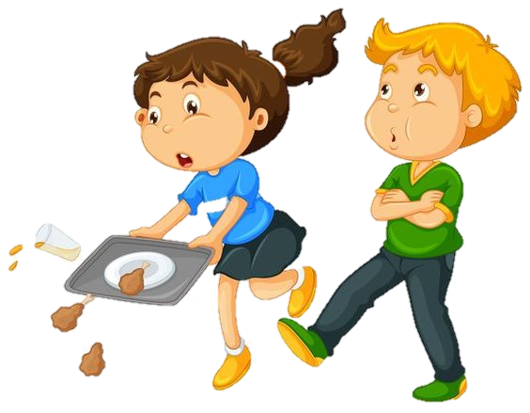
Em đồng tình hoặc không đồng tình với
ý kiến nào dưới đây? Vì sao?
KHÔNG ĐỒNG Ý
Vì không nên thờ ơ, vô tâm với mọi người đặc biệt là với hàng xóm, khi chúng ta biết giúp đỡ, sẻ chia, quan tâm tới hàng xóm thì chúng ta sẽ nhận lại được những giá trị tương ứng.

Slide 22
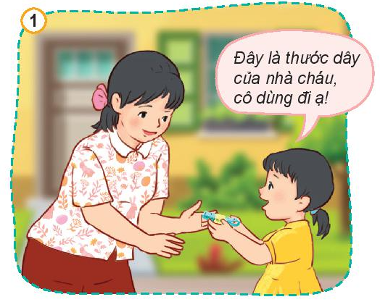

2. Nhận xét thái độ, việc làm của các bạn trong mỗi tranh sau:
ĐỒNG TÌNH
Vì bạn nữ đã cho cô hàng xóm mượn thước dây khi cô cần. Điều đó thể hiện sự quan tâm, giúp đỡ hàng xóm có hoàn cảnh khó khăn.

Slide 23
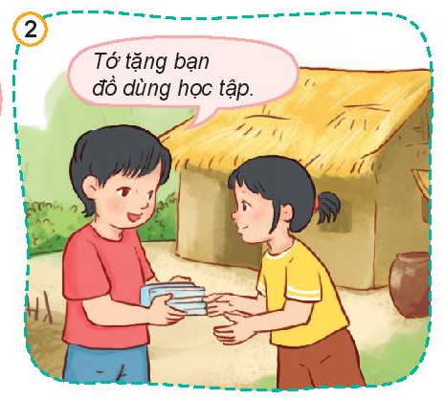
2. Nhận xét thái độ, việc làm của các bạn trong mỗi tranh sau:
ĐỒNG TÌNH
Vì bạn nam tặng đồ dùng học tập cho bạn nữ cạnh nhà, điều đó thể hiện sự quan tâm, giúp đỡ hàng xóm có hoàn cảnh khó khăn.

Slide 24
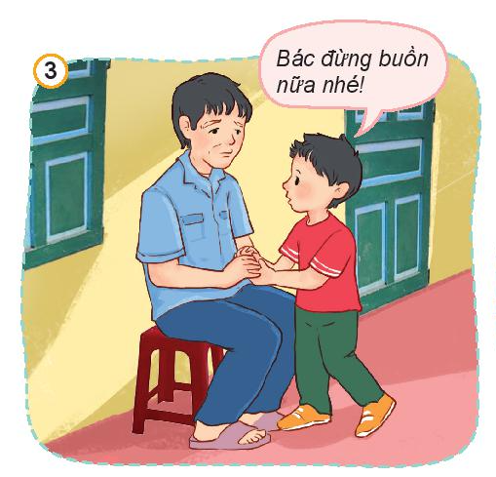
2. Nhận xét thái độ, việc làm của các bạn trong mỗi tranh sau:
ĐỒNG TÌNH
Vì bạn nam động viên, hỏi thăm bác hàng xóm đang có chuyện buồn là thể hiện sự quan tâm, cảm thông, chia sẻ sự đau buồn, mất mát với hàng xóm.

Slide 25
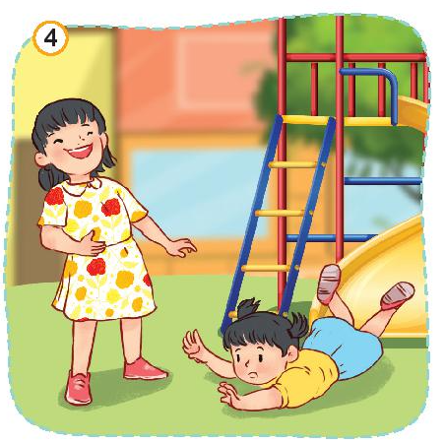
2. Nhận xét thái độ, việc làm của các bạn trong mỗi tranh sau:
KHÔNG ĐỒNG TÌNH
Vì bạn nữ chế nhạo, cười vui khi thấy em bé hàng xóm bị ngã. Việc làm đó thể hiện sự thờ ở, không yêu thương, quan tâm đến hàng xóm láng giềng.

Slide 26
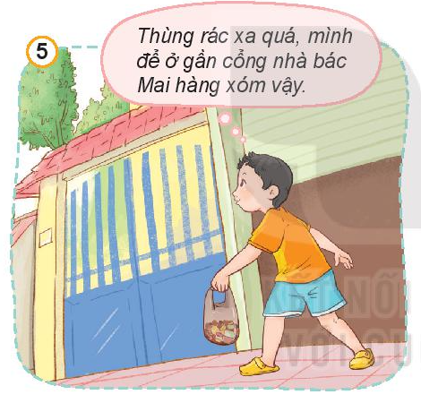
2. Nhận xét thái độ, việc làm của các bạn trong mỗi tranh sau:
KHÔNG ĐỒNG TÌNH
Vì bạn nam để túi rác ở cổng nhà hàng xóm, điều đó sẽ là cho bác rất bực, khó chịu. Việc làm của bạn thể hiện việc không quan tâm hàng xóm láng giềng.

Slide 27
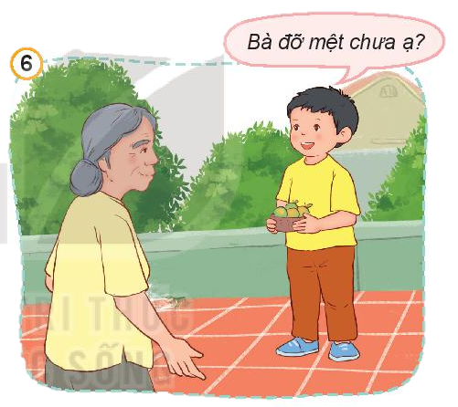
2. Nhận xét thái độ, việc làm của các bạn trong mỗi tranh sau:
ĐỒNG TÌNH
Vì bạn nam hỏi thăm sức khỏe của bà cụ hàng xóm thể hiện sự quan tâm đến hàng xóm.

Slide 28
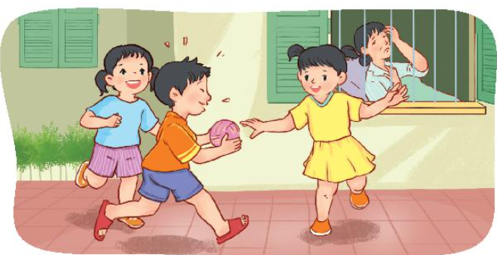
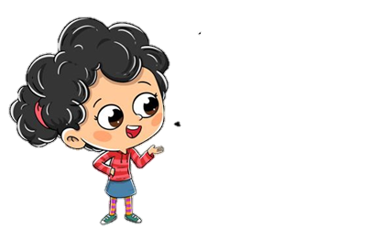
3. Xử lí tình huống
1
Em thấy các bạn cười đùa ầm ĩ trước sân nhà bác hàng xóm trong khi bác đang bị ốm. Em sẽ làm gì?
Em nói cho các bạn biết bác hàng xóm đang bị ốm, bác cần có không gian yên tĩnh để nghỉ ngơi, sau đó em rủ các bạn ra chỗ khác chơi.

Slide 29
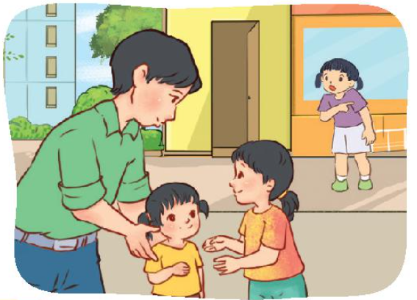
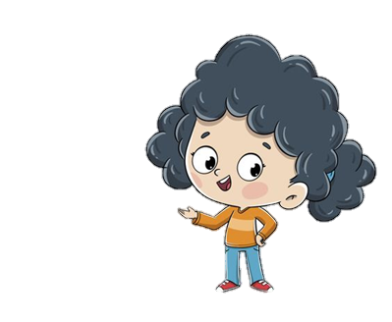
3. Xử lí tình huống
2
Bác hàng xóm nhờ em trong em bé, trong khi các bạn đang rủ em sang nhà xem phim. Em sẽ làm gì?
Bác hàng xóm nhờ em trông giúp em bé là vì bác đang rất cần sự giúp đỡ của em, em nên nhận lời trông em giúp bác.

Slide 30
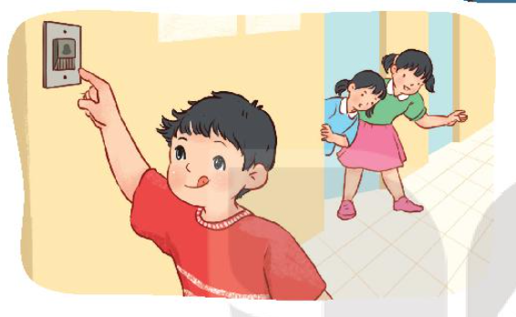

3. Xử lí tình huống
3
Các bạn rủ em bấm chuông nhà cô hàng xóm để trêu đùa. Em sẽ làm gì?
Em không làm theo vì việc bấm chuông để trêu đùa hàng xóm là việc làm không tốt, sẽ gây khó chịu, bực bội cho hàng xóm. Đồng thời, em khuyên các bạn không nên chơi đùa như vậy.

Slide 31
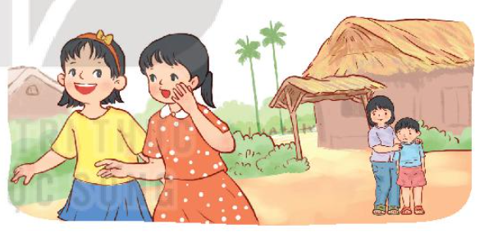

3. Xử lí tình huống
4
Lan và Mai không muốn chơi với bạn Thúy ở cùng xóm khiến cho bạn rất buồn. Nếu là bạn của Lan và Mai, em sẽ làm gì?
Em khuyên các bạn nên rủ hai chị em hàng xóm chơi cùng vì đã là hàng xóm thì cần đoàn kết, quan tâm, chia sẻ cùng nhau.

Slide 32
VẬN DỤNG

Slide 33


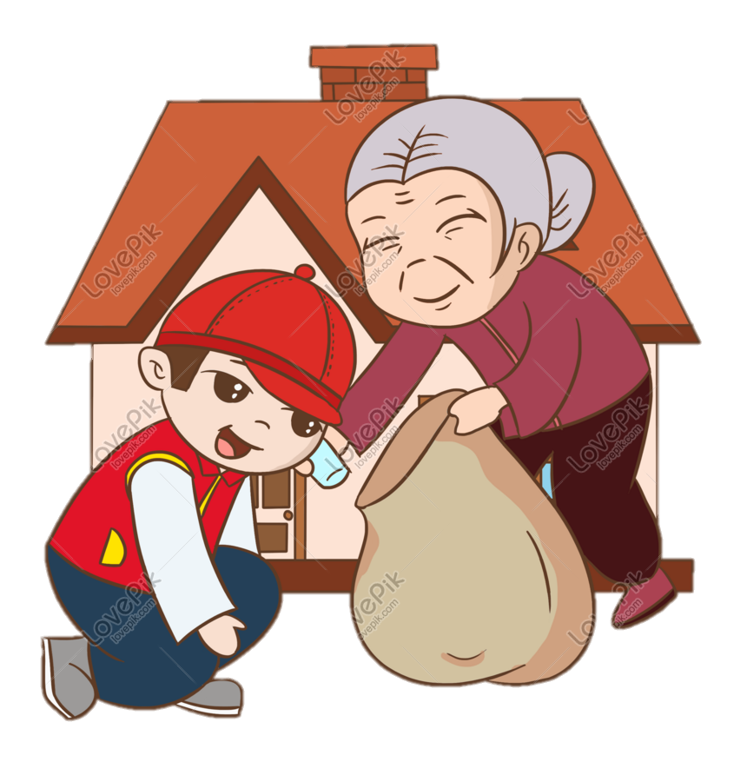
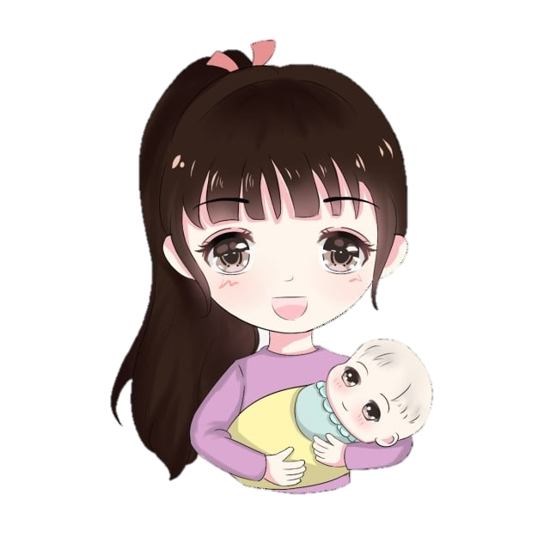
Chia sẻ những việc em đã làm để thể hiện sự quan tâm hàng xóm láng giềng.
Em xách đồ hộ
bà hàng xóm ạ!
Em trông cháu hộ bác hàng xóm ạ!
Em đã làm những việc gì để thể hiện sự quan tâm đến hàng xóm láng giềng?

Slide 34


Chia sẻ những việc em đã làm để thể hiện sự quan tâm hàng xóm láng giềng.
Em hỏi thăm bác hàng xóm khi cô bị ốm.
Em nhận hàng hộ bác hàng xóm khi bác vắng nhà.

Slide 35

2. Em thực hiện việc quan tâm, giúp đỡ hàng xóm láng giềng bằng những việc làm phù hợp với khả năng.

Slide 36


CỦNG CỐ,
DẶN DÒ

Slide 37
Hẹn gặp lại các em!
https://www.freeppt7.com

